Slide 1
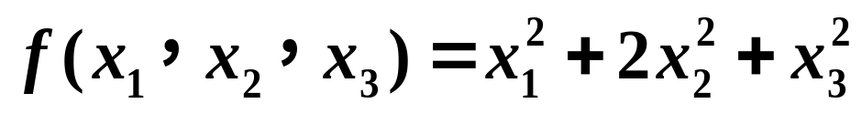
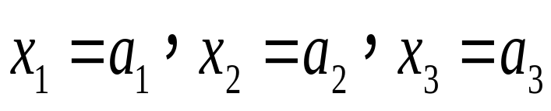
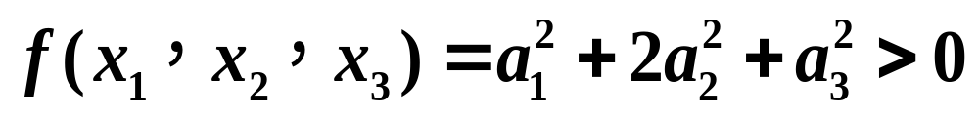
引例:
实二次型
满足：
对任意一组不全为零的实数
都有
称 f 为正定二次型。

Slide 2

6.2 正定二次型
一、 正定二次型的定义
二、 正定二次型的判别
三、 其它二次型
返回

Slide 3
一、正定二次型的定义
定义 如果任一非零实向量 X = (x₁, x₂ , …, x_{n})^{T} 都使
实二次型f (X) = X ^{T}AX > 0, 则称 f (X) 为正定二次型，
f (X)的矩阵A 称为正定矩阵.
由定义知：
正定二次型， 首先是一个实二次型.
正定矩阵 A， 首先是一个实对称矩阵！.
A(实对称阵)为正定矩阵⇔ f (X) = X ^{T}AX 为正定二次型
⇔ ∀X ∈R^{n} , X ≠ 0 , f (X) = X ^{T}AX > 0
问： f (x₁, x₂ , …, x_{n}) = x₁² + x₂² + … + x_{n-1}²
是正定二次型吗?
答: 不是

Slide 4
例1 设A = (a_{ij})_{n×n} 是正定矩阵. 证明: a_{ii} > 0(i=1,…,n).
（P196，7）
分析：因A 为正定矩阵， 故f (X) = X ^{T}AX 正定，
即∀X ∈R^{n} , X ≠ 0 , f (X) = X ^{T}AX > 0
证:
因A 为正定矩阵,故∀X ∈R^{n} , X ≠ 0 , f (X) = X ^{T}AX > 0
取 X_{i} = (0, …, 0, 1, 0, …, 0)^{T}
则 X_{i} ^{T}AX_{i} =
a_{ii}
> 0，
第 i 个分量
所以 a_{ii} > 0， (i = 1, …, n).
由例1知，正定矩阵的对角元必大于零。(反之未必）

Slide 5
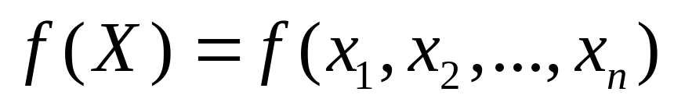
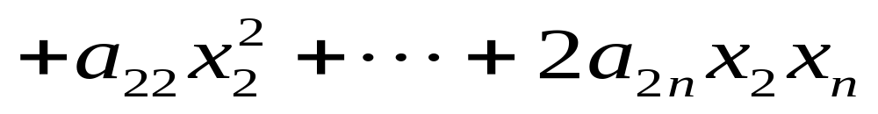
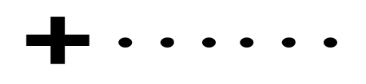
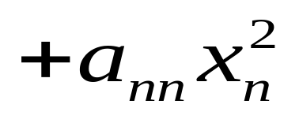
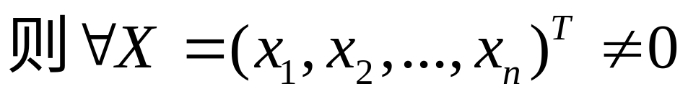
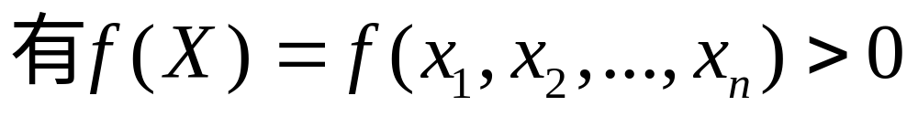
n 元二次型f(X):(实质是一个n元函数）
若f(X) 为正定，

Slide 6
下面二个二次型正定吗？
(1) f₁ (x₁, x₂ , x₃) = x₁² + x₂² - x₃² + 2 x₁x₂ + 2x₂ x_{3;}
(2) f₂ (x₁, x₂ , x₃) = x₁² + x₃² + 2x₂ x_{3;}
f₁ 中 x₃² 的系数 a₃₃ = -1 < 0,
f₂ 中 x₂² 的系数 a₂₂ = 0,
所以， f₁ , f₂ 都不是正定二次型.

Slide 7
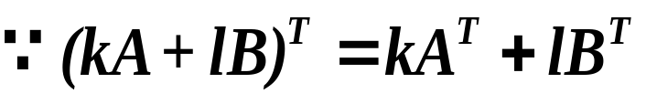

例2 设A, B 都是n 阶正定矩阵. 证明：kA + lB也是正定矩阵 (k > 0, l > 0). （P196，4）
分析：kA+lB 为正定矩阵 ⇔ kA+lB为实对称阵 且
∀X ∈R^{n} , X ≠ 0 ,f (X) = X ^{T}(kA+lB )X > 0
证
且A,B为实对称阵,
故kA+lB为实对称阵
∀X ∈R^{n} , X ≠ 0 ,
X ^{T} (kA + l B)X
= k X ^{T}AX + l X ^{T}BX
 A, B 都是n 阶正定矩阵
∴ X ^{T}AX > 0 , X ^{T}BX > 0
X ^{T} (kA + l B)X = k X ^{T}AX + l X ^{T}BX >0
即 kA + l B 为正定矩阵.
注意：当A，B 均正定时，则A+B正定。
但A-B及AB未必是正定的！

Slide 8
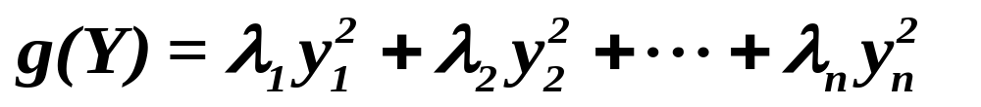
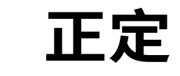
二、正定二次型的判别：
由6.1节定理3（P190)：
若f (X) = X ^{T}AX 为实二次型,
且
λ₁ , λ₂ , …, λ_{n} 是A 的全体特征值
则 存在正交变换X=CY，使
故 实f (X) = X ^{T}AX正定
λ₁ , λ₂ , …, λ_{n}全大于零
A 的特征值全大于零.

Slide 9
定理1 设 f (X) = X ^{T}AX 为实二次型, 则
f (X) = X ^{T}AX正定
A 的特征值全大于零.
（正定矩阵必为可逆阵）
推论1 n 元实二次型 f (X) = X ^{T}AX正定
f (X)的正惯性指数为
n .
注：可逆变换不改变二次型的正、负惯性指数，
因此可逆变换也不改变二次型的正定性.

Slide 10
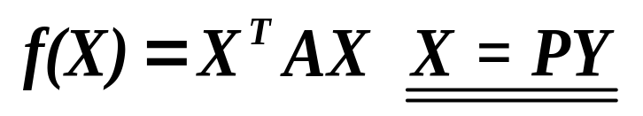
由 推论 1知 n 元实二次型 f (X) = X ^{T}AX正定
⇔ f (X)的正惯性指数为 n
⇔ f(X)的规范形为z₁² + z₂² + …+ z_{n}²
⇔
z₁² + z₂² + …+ z_{n}² = g(z)
其中P是可逆矩阵
⇔ p^{T}AP=I (P可逆)
⇔ A 与I 合同.
推论2 实f (X) = X ^{T}AX 正定 ⇔ A（实对称阵)与 I 合同.

Slide 11
设实二次型 f (X) = X ^{T}AX，(A为n阶实对称阵）
综上所述:
f (X) 为正定二次型
⇔ A为正定矩阵；
⇔ A 的特征值全为正数；
⇔ A与单位矩阵合同；
⇔ f (X) 的正惯性指数为n；

Slide 12
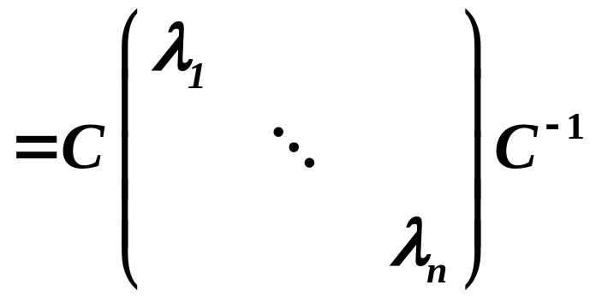
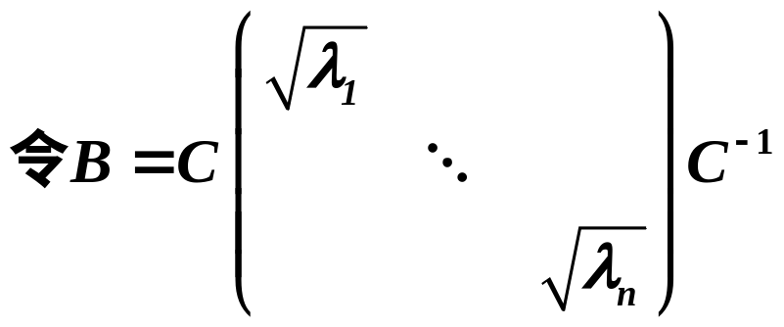
例3 设A是n 阶正定矩阵，则存在正定矩阵B,使A=B².
（P196，10）
证
知 A为实对称阵
由A是正定矩阵，
则存在正交矩阵C, 使
C⁻¹AC = Λ = diag(λ₁，λ₂ ，…，λ_{n})
其中λ₁ ，λ₂ ，…，λ_{n} 为A的特征值，
且全为正实数，
A= CΛ C⁻¹
…………..
则 A=B².

Slide 13

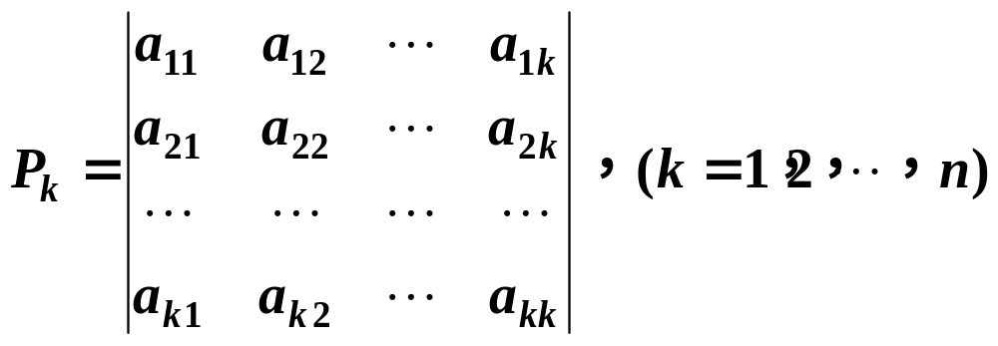
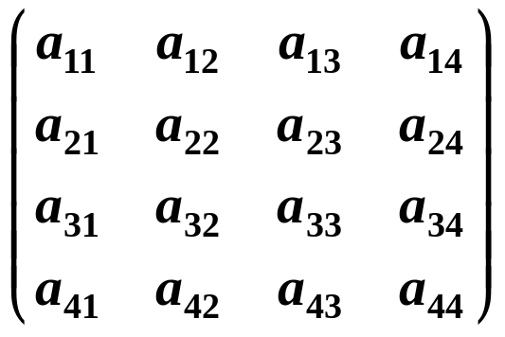
顺序主子式判别法：
定义 对于 n 阶矩阵 ，子式
称为A 的 k阶顺序主子式。
如
A=
定理2 实 f (X) = X ^{T}AX 正定 ⇔ A（实对称） 的
顺序主子式都大于零.
（证明略）

Slide 14
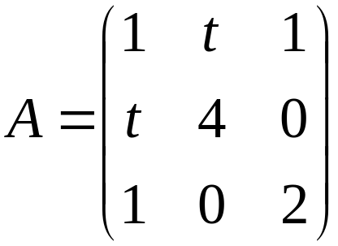


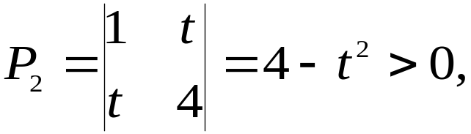

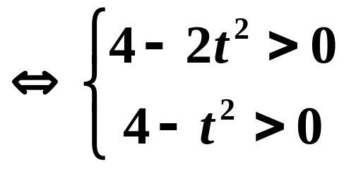
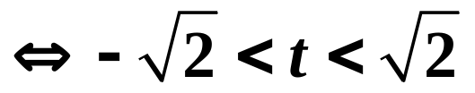

例4 f (x₁, x₂ , x₃) = x₁² + 4x₂² + 2x₃² + 2t x₁x₂ + 2 x₁x_{3,}
t 为何值时，f 为正定二次型？
解 f 的矩阵
f正定⇔
所以，当
时f 为正定二次型

Slide 15
定理3：实二次型 f (X) = X ^{T}AX，(A为n阶实对称阵)
以下命题等价：
综上所述:
(1) f (X) 为正定二次型；
(2) A为正定矩阵；
(3) A 的特征值全为正数；
(4) A与单位矩阵合同；
(5) f (X) 的正惯性指数为n；
(6) A 的顺序主子式大于零： P_{k} > 0 (k = 1, 2, …, n).

Slide 16
实二次型正定性的判别：
法1 实 f (X) 为正定二次型 ⇔ 任一非零实向量
X = (x₁, x₂ , …, x_{n})^{T} 都使f (X) = X ^{T}AX > 0
法2 实f (X) = X ^{T}AX 正定 ⇔ A 的特征值全大于零.
( n 元实 f (X) = X ^{T}AX正定 ⇔ f (X)的 正惯性指数为 n )
( 实 f (X) = X ^{T}AX 正定 ⇔ A（实对称阵） 与I 合同 )
法3 实 f (X) = X ^{T}AX 正定 ⇔ A 的顺序主子式都大于零.
另：正定矩阵的对角元必大于零。(反之未必）

Slide 17
三、其它二次型
定义 对于实二次型 f (X) = X ^{T}AX及任非零实向量X,
(1)如果f (X) = X ^{T}AX < 0, 则称f (X)为负定二次型；
此时f (X)的矩阵A 称为负定矩阵
(2)如果f (X) = X ^{T}AX≤0，则称f (X)为半负定二次型；
(3)如果f (X) = X ^{T}AX≥0，则称f (X)为半正定二次型；
(4)不是正定、半正定、负定、半负定的二次型
称为不定二次型.
如：f (x₁, x₂ , x₃) = x₁² + x₂² 是
半正定二次型，
f (x₁, x₂ , x₃) = x₁² - x₂² + x₃² 是
不定二次型.

Slide 18
注意： f (X) 为负定二次型 ⇔ - f (X) 为正定二次型
即: A为负定矩阵 ⇔ - A 为正定矩阵
定理4 对于实二次型 f (X) = X ^{T}AX，(A为n阶实对称阵)
以下命题等价：
(1) f (X) 为负定二次型；
(2) A为负定矩阵；
(3) A 的特征值全为负数；
(4) f (X) 的负惯性指数为n；
(5) A与-I合同；
(6) A 的顺序主子式满足：
(-1)^{k} P_{k} > 0 (k = 1, 2, …, n).
即 P_{2k+1}< 0 (k = 1, 2, …, n).
（奇数阶的子式小于零）
P_{2k}> 0 (k = 1, 2, …, n).
（偶数阶的子式大于零）

Slide 19
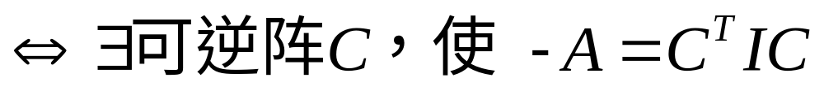
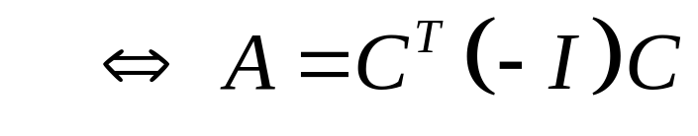
定理4的 证明: 实对称矩阵A负定的充要条件是A与-I合同.
证
： A为负定矩阵 ⇔ - A 为正定矩阵
⇔ - A 与I 合同.
⇔ A 与-I 合同.

Slide 20
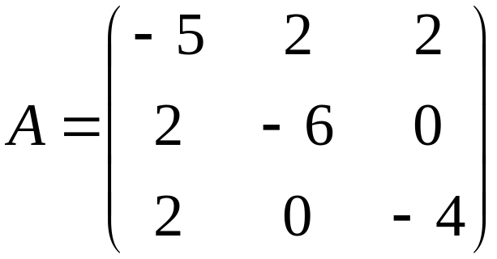

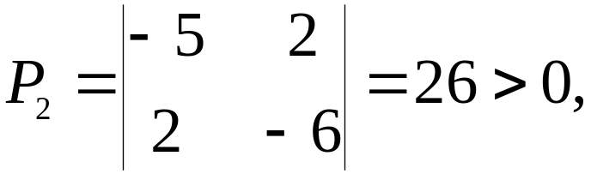

例5 判定二次型的正定性：
f (x₁, x₂ , x₃) = -5x₁² - 6x₂² - 4x₃² + 4 x₁x₂ + 4 x₁x₃
解 f 的矩阵为
f 负定.
说明：负定二次型的对角元必小于零。

Slide 21
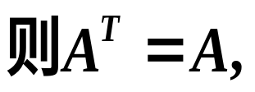
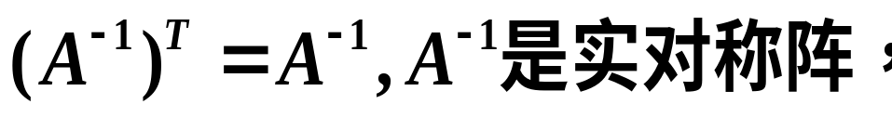
例6: 设A是正定矩阵，证明：A⁻¹是正定矩阵.
证
因 A 是正定矩阵，
又A与I合同，存在可逆矩阵 P， 使 P^{T} A P = I.
（P^{T} A P)⁻¹ = P⁻¹ A⁻¹ (P^{T} )⁻¹
= I⁻¹
即 P⁻¹ A⁻¹ (P⁻¹ )^{T} = I
则 A⁻¹与单位阵合同
所以， A⁻¹ 为正定矩阵.
另证：利用特征值的关系。

Slide 22
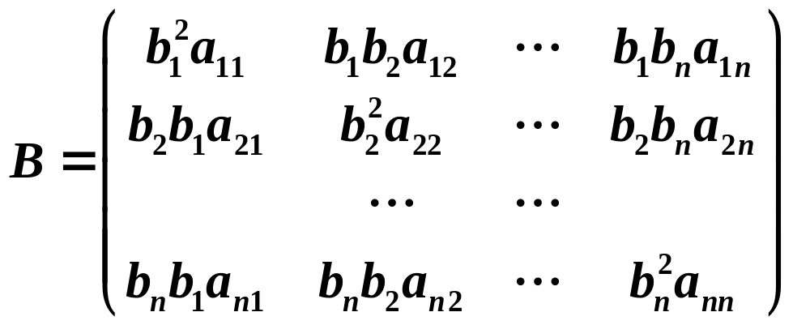
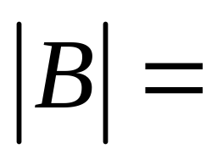
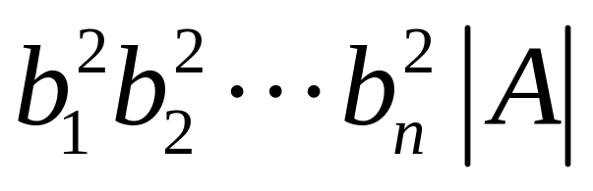
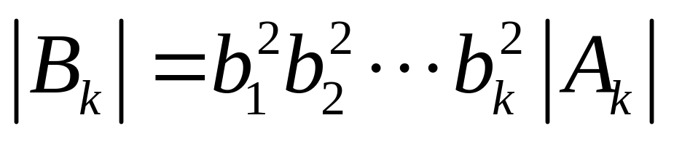
(P214,6)
例7 设实对称矩阵A = (a_{ij})_{n×n} 是正定矩阵. b₁, b₂, …, b_{n}是任意n个非零实数，证明: B = (a_{ij} b_{i}b_{j})_{n×n}为正定矩阵.
提示:

Slide 23
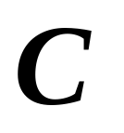
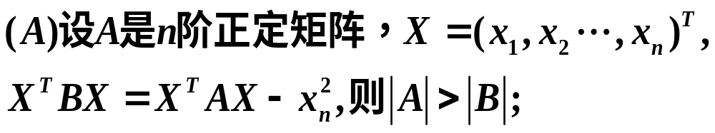
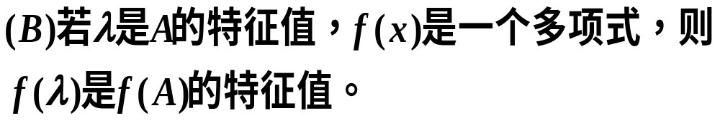
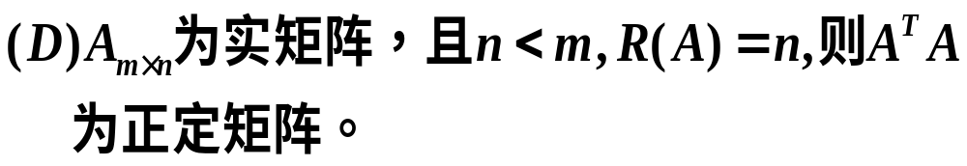
选择题：
下列说法哪一个不正确（ ）？

Slide 24
练习题： 设A是n 阶正定矩阵，证明: |A + I | > 1.
证
知 A为实对称阵
由A是正定矩阵，
则存在正交矩阵C, 使
C⁻¹AC = Λ = diag(λ₁，λ₂ ，…，λ_{n})
其中λ₁ ，λ₂ ，…，λ_{n} 为A的特征值，
且全为正实数，
即 A=C Λ C⁻¹
|A + I | = | C Λ C⁻¹ + I |
= | C Λ C⁻¹ + C I C⁻¹ |
= | C (Λ + I ) C⁻¹ |
= | C | |Λ + I | |C⁻¹ | = |Λ + I |
> 1
= (λ₁+ 1)(λ₂ + 1) … (λ_{n} + 1)
注：A+I的特征值为
λ₁+ 1，λ₂ + 1， … ，λ_{n} + 1

Slide 25
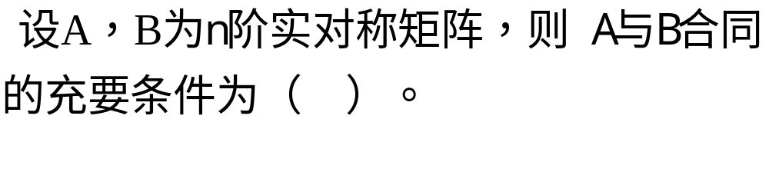
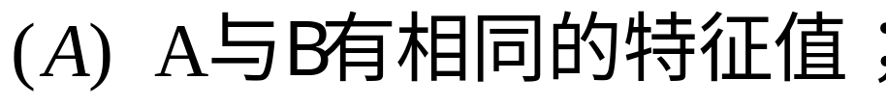
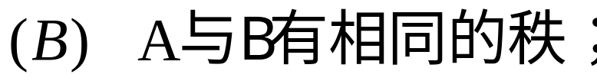
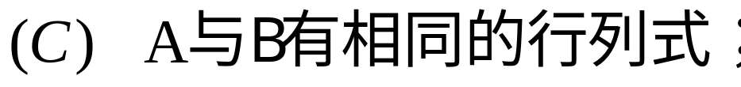
选择题：
D

Slide 26
思考题：
已知A是三阶方阵，其特征值分别为1，-2，3，
-5
则A的行列式中元素的代数余子式A₁₁+A₂₂+A₃₃=（ ）
（清华大学“线性代数”期末考题）

Slide 28
6.3 曲面与空间曲线
一. 曲面
二. 柱面
三. 旋转曲面
四. 空间曲线
返回

Slide 29
一. 曲 面
定义 空间点集 S = {(x, y, z)| F(x, y, z) = 0}
称为由方程 F(x, y, z) = 0 所确定的曲面.
若
(1) S 上的点都满足 F(x, y, z) = 0；
(2) 满足 F(x, y, z) = 0 的点都在 S 上.
则将F(x,y,z)=0称为曲面S的方程。
将曲面S称为F（x,y,z)=0的图形。

Slide 30

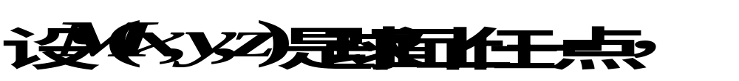
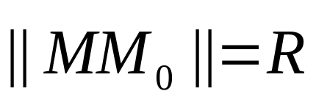
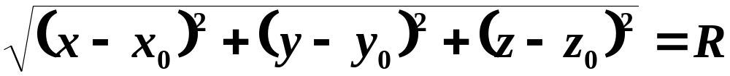
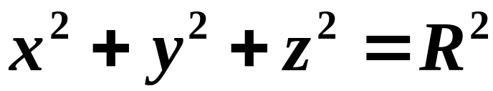
解
根据题意有
所求方程为
特别地：球心在原点时方程为

Slide 31
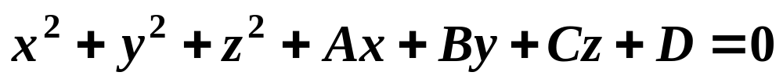
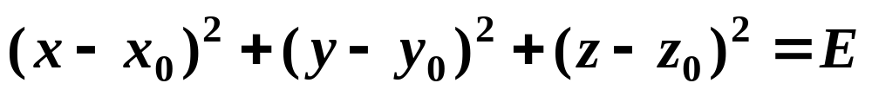
一般来说，三元二次方程
经过配方后可得
当E > 0时，表示实球面；
当E=0时，表示点球面；
当E < 0时，表示虚球面，也就是方程不表示任何曲面。

Slide 32
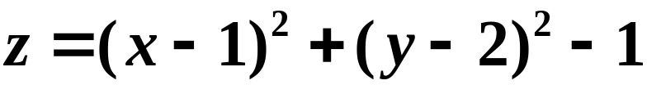










例2 方程 的图形是怎样的？
解
根据方程的结构知：
图形上不封顶，下封底．

Slide 33
由以上二例可见，研究曲面有两个基本问题：
(1) 已知曲面，求曲面方程；
(2) 已知曲面方程，求曲面形状及性质.

Slide 34
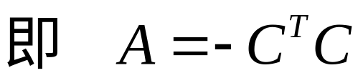
例6 证明:实对称矩阵A负定的充要条件是存在可逆阵C,使A= - C^{T}C. (P223,2)
证
A为负定矩阵 ⇔ - A 为正定矩阵
⇔ - A 与I 合同.

